Slide 1
DEPARTAMENTO DE CIENCIAS ECONÓMICAS, ADMINISTRATIVAS Y DE COMERCIO CARRERA DE INGENIERÍA EN MERCADOTECNIA
TEMA: “ANÁLISIS DE SATISFACCIÓN DEL CLIENTE DE LAS EMPRESAS FINANCIERAS BAJO LA MODALIDAD DE ECONOMÍA POPULAR Y SOLIDARIA DEL CANTÓN RUMIÑAHUI.”
AUTORA: ORTIZ GUERRERO, DIANA CAROLINA
DIRECTOR: ING. FARID MANTILLA
ECUADOR-SANGOLQUÍ
2015

Slide 2
CONTENIDO
CAPÍTULO 1: FASE DE INTRODUCCIÓN
CAPÍTULO 2: MARCO TEÓRICO
CAPÍTULO 3: SITUACIÓN ACTUAL
CAPÍTULO 4: INVESTIGACIÓN DE MERCADOS
CAPÍTULO 5: PROPUESTA
CAPÍTULO 6: CONCLUSIONES Y RECOMENDACIONES

Slide 3
CAPÍTULO 1: FASE DE INTRODUCCIÓN

Slide 4
Introducción
El sistema económico estará integrado por formas de organización económica pública, privada, mixta, popular y solidaria.
Este tipo de organizaciones ha demostrado ser un instrumento para salir de la pobreza.
Las deficiencias en el servicio al cliente podrían ocasionar que los consumidores tengan un bajo nivel de satisfacción.
Un cliente satisfecho será un activo para la compañía.
Medir la Satisfacción de los clientes permite a la empresa conocer fortalezas y debilidades que posee.

Slide 5
Justificación del proyecto
Noveno objetivo: “Garantizar el trabajo digno en todas sus formas”
Octavo objetivo:“Consoli-dar el sistema económico social y solidario, de forma sostenible”
Base para la toma de decisiones en cada una de las Cooperativas de Ahorro y crédito
Explicación a situaciones internas y del entorno de la COAC´s
Base bibliográfica para posteriores investigaciones que busque fortalecer al tercer sector económico.

Slide 6
CAPÍTULO 2: MARCO TEÓRICO

Slide 7
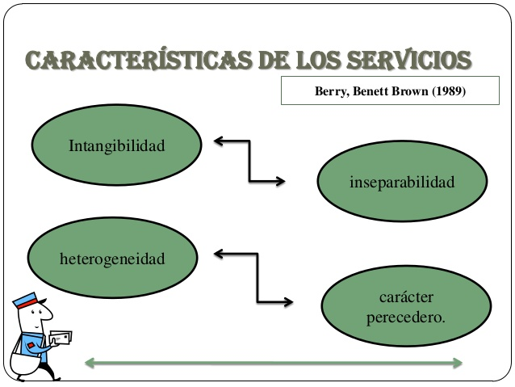
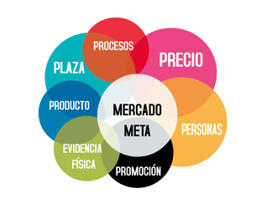
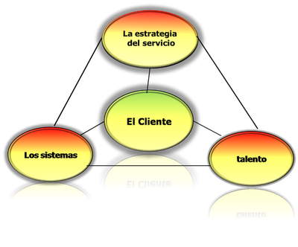
Servicio
Concepto
Características de los Servicios
Marketing Mix de Servicios
El Triángulo de Servicio

Slide 8
Satisfacción del cliente
Concepto
Estado de ánimo
Rendimiento percibido
Expectativas
Beneficios
Elementos
El rendimiento percibido
Las expectativas
Los niveles de satisfacción
Lealtad del cliente
Difusión gratuita
Determinada participación en el mercado

Slide 9
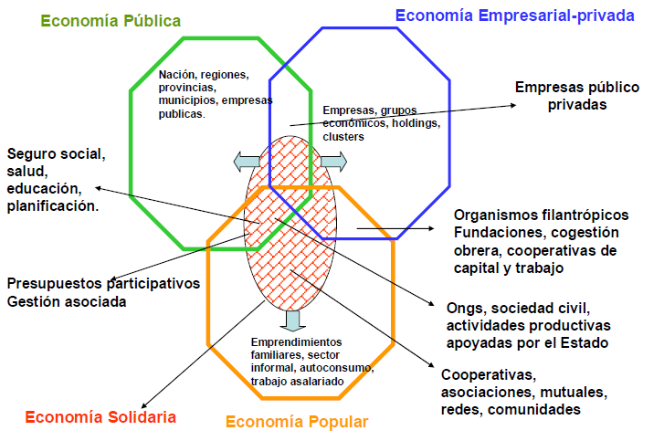
Economía popular y solidaria
Conjunto de formas colectivas de organización económica, auto gestionadas por sus propietarios que se asocian, a fin de obtener ingresos o medios de vida en actividades orientadas por el buen vivir, sin fines de lucro o de acumulación de capital.
"Sistema económico del Ecuador"
Fuente: (Coraggio, 2011)

Slide 10
CAPÍTULO 3: SITUACIÓN ACTUAL

Slide 11
Superintendencia de Economía Popular y solidaria
Entidad técnica de supervisión y control, que busca el desarrollo, estabilidad y correcto funcionamiento de las organizaciones del sector económico popular y solidario y el bienestar de sus integrantes y de la comunidad en general.
Superintendencia de Bancos y Seguros
Cooperativas de ahorro y crédito
Ministerio de Inclusión Económica y social.
Dirección Nacional de Cooperativas

Slide 12
Formas de organización de la SEPS
Sector no Financiero
Comunidades
Asociaciones
Unidades económicas populares
Cooperativas
Producción
Servicios
Consumo
Vivienda
Sector Financiero
Entidades Asociativas o Solidarias
Cajas y bancos comunales
Cajas de ahorro
Cooperativas de ahorro y crédito

Slide 13
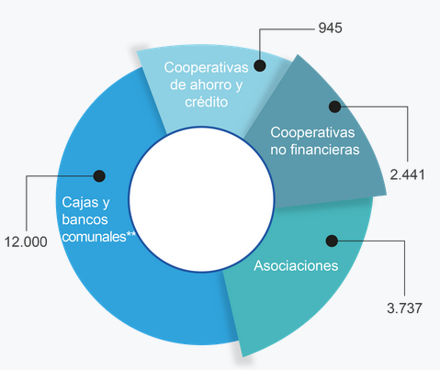
Sector Financiero
Cooperativas de Ahorro y Crédito
SEGMENTO | ACTIVOS (USD) | CANTONES | SOCIOS
Segmento 1 | 0 – 250.000,00 | 1 | Más de 700
Segmento 1 | 0 – 1.100.000,00 | 1 | Hasta 700
Segmento 2 | 250.000,01 - 1.100.000,00 | 1 | Más de 700
Segmento 2 | 0 - 1.100.000,00 | 2 o más | Sin importar el número de socios
Segmento 2 | 1.100.000,01 –9.600.000,00 | Sin importar el número de cantones en el que opera | Hasta 7.100
Segmento 3 | 1.100.000,01 o más | Sin importar el número de cantones en el que opera | Más de 7.100
Segmento 3 | 9.600.000,01 o más | Sin importar el número de cantones en el que opera | Hasta 7.100
Fuente: (Superintendencia de Economía popular y Solidaria, 2015)

Slide 14
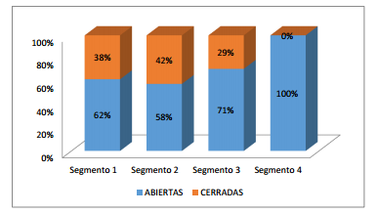
Segmentación de las COAC
 | ORGANIZACIONES |  | SOCIOS
 | Número | % | Número | %
Segmento 1 | 489 | 52% | 146.614 | 3%
Segmento 2 | 334 | 35% | 686.712 | 14%
Segmento 3 | 83 | 9% | 1.283.481 | 26%
Segmento 4 | 38 | 4% | 2.765.690 | 57%
TOTAL | 944 | 100% | 4.882.497 | 100%
Cooperativas activas:
Fuente: Cuaderno de apuntes II SEPS

Slide 15
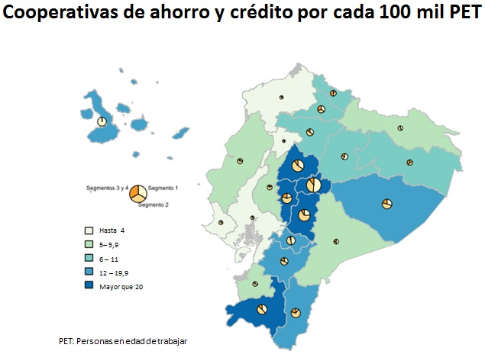
Cooperativas de ahorro y crédito del Cantón Rumiñahui
COOPERATIVA DE AHORRO Y CRÉDITO RUMIÑAHUI LTDA.

Slide 16
CAPÍTULO 4: INVESTIGACIÓN DE MERCADOS

Slide 17
Investigación de mercados
Problema
Objetivo General
Tipos de Investigación:
Técnica de Investigación
Encuesta
Medir el nivel de satisfacción de los clientes de las Cooperativas de Ahorro y crédito del Cantón Rumiñahui
Conocer el nivel de aceptación y satisfacción que tiene el cliente con respecto al servicio que brindan las Cooperativas de Ahorro y Crédito del Cantón Rumiñahui
Investigación descriptiva
Técnica de muestreo:
Muestreo Probabilístico, mediante la aplicación del muestreo Estratificado

Slide 18
Cálculo de muestra
n= 244
Cooperativa Luz del Valle = 201 encuestas
Cooperativa Juan de Salinas = 31 encuestas
Cooperativa Rumiñahui Ltda= 12 encuestas

Slide 19
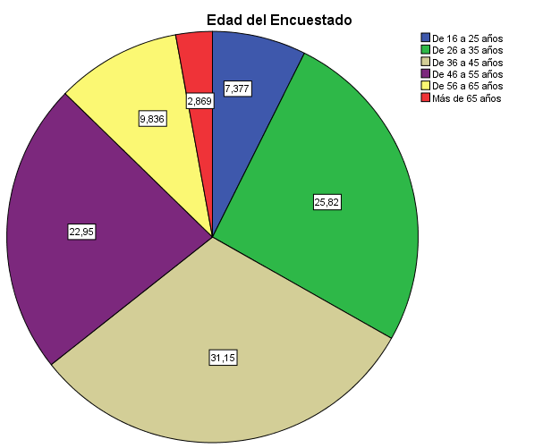
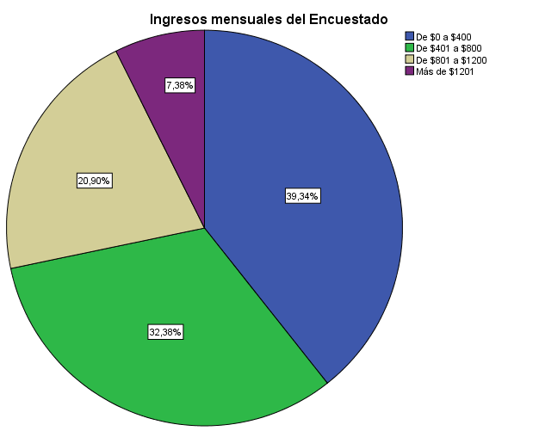
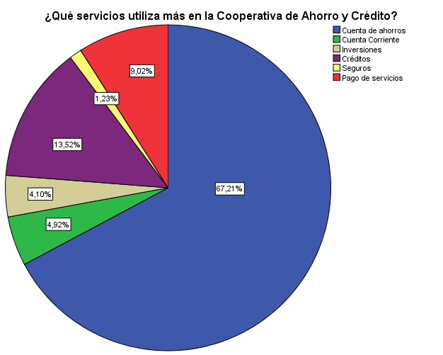
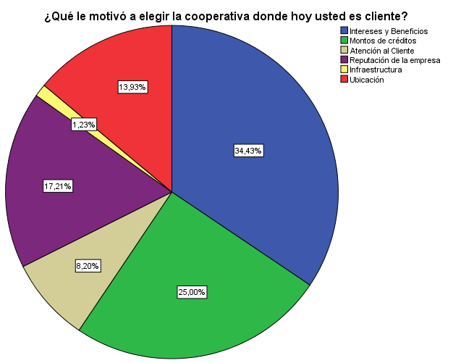
Análisis de resultados

Slide 20
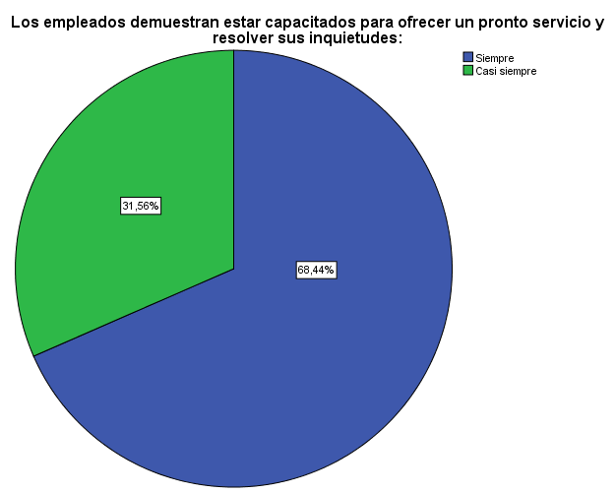
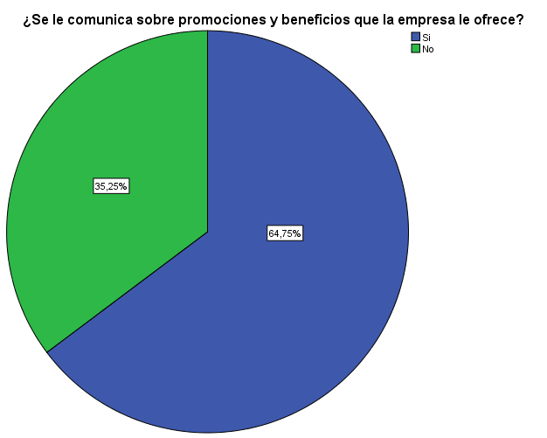
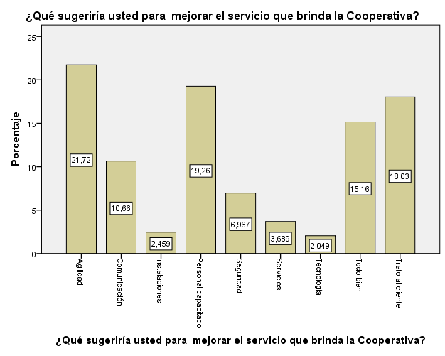
Análisis de resultados

Slide 21
Análisis de resultados
CROSSTABS
¿Con qué frecuencia acude a su Cooperativa de Ahorro y crédito? Vs La atención al cliente prestada en la Cooperativa es:
 |  | La atención al cliente prestada en la Cooperativa es: |  |  | Total
 |  | Excelente | Buena | Regular
¿Con qué frecuencia acude a su Cooperativa de Ahorro y crédito? | Semanal | 13 | 31 | 2 | 46
 | Quincenal | 10 | 23 | 4 | 37
 | Semestral | 1 | 6 | 3 | 10
 | Mensual | 32 | 71 | 15 | 118
 | Trimestral | 3 | 9 | 13 | 25
 | Anual | 4 | 4 | 0 | 8
Total |  | 63 | 144 | 37 | 244

Slide 22
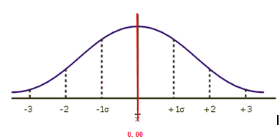
Análisis de resultados
ANOVA
Edad del Encuestado Vs ¿Cuánto ahorra mensualmente en la Cooperativa de Ahorro y crédito donde usted es cliente?
Edad del Encuestado
 | Suma de cuadrados | gl | Media cuadrática | F | Sig.
Inter-grupos | 50,940 | 5 | 10,188 | 8,184 | ,000
Intra-grupos | 296,290 | 238 | 1,245
Total | 347,230 | 243
Hipótesis:
H0: Si A y B es mayor a 5% se RECHAZA
HA: Si A y B es menor a 5% se ACEPTA

Slide 23
Análisis de resultados
CHI CUADRADO
¿Cómo conoció sobre los servicios que brinda la Cooperativa? - ¿Qué le motivó a elegir la cooperativa donde hoy usted es cliente? - ¿Se le comunica sobre promociones y beneficios que la empresa le ofrece?
 | ¿Cómo conoció sobre los servicios que brinda la Cooperativa? (A) | ¿Qué le motivó a elegir la cooperativa donde hoy usted es cliente? (B) | ¿Se le comunica sobre promociones y beneficios que la empresa le ofrece? (C)
Chi-cuadrado | 42.358ª | 118.943ª | 128.366^{b}
gl | 3 | 3 | 2
Sig. asintót. | .000 | .000 | .000
Hipótesis:
H0: Si A, B y C son mayores a 5% se RECHAZA
HA: Si A, B y C son menores a 5% se ACEPTA

Slide 24
Análisis de resultados
CORRELACIÓN
Edad del Encuestado VS Ingresos mensuales del Encuestado
 |  | Edad del Encuestado | ¿Cuánto ahorra mensualmente en la Cooperativa de Ahorro y crédito donde usted es cliente?
Edad del Encuestado | Correlación de Pearson | 1 | ,367**
 | Sig. (bilateral) |  | ,000
 | N | 244 | 244
¿Cuánto ahorra mensualmente en la Cooperativa de Ahorro y crédito donde usted es cliente? | Correlación de Pearson | ,367** | 1
 | Sig. (bilateral) | ,000
 | N | 244 | 244
0.8 – 1 (+ o -) | EXCELENTE CORRELACIÓN
0.5 – 0.79 (+ o -) | MEDIANA CORRELACIÓN
0.2 – 0. (+ o -) | BAJA CORRELACIÓN
0 – 0.19 (+ o -) | NO HAY CORRELACIÓN

Slide 25
CAPÍTULO 5: PROPUESTA

Slide 26
Tablero de control
PERSPECTIVA CLIENTES
Objetivo | Indicador |  |  | Interpretación | Estrategia | Responsable | Frecuencia de Reporte
 | Nombre | Fórmula | Meta
Aumentar la Fidelidad de los Socios | Fidelidad de los Socios | (Socios Inactivos / Total de Socios) x 100 | ≤5% Anual | Del total de socios que cuenta la Cooperativa, se deberá mantener solo un 5% como socios inactivos | Implementación de un CRM | Jefe Administrativo | Anual
Incrementar la comunicación entre socios y la cooperativas | Efectividad de la comunicación | (Clientes conocen los beneficios/ total de cliente) x 100 | ≥80% clientes comunicados | Por cada 10 clientes se debe tener 8 que sepan de los beneficios que ofrece la cooperativa | Plan de Marketing | Jefe de Marketing | Mensual

Slide 27
Tablero de control
PERSPECTIVA APRENDIZAJE Y CRECIMIENTO
Objetivo | Indicador |  |  | Interpretación | Estrategia | Responsable | Frecuencia de Reporte
 | Nombre | Fórmula | Meta
Mejorar el nivel de Conocimientos del Personal | Nivel de Conocimientos | Nivel Ideal – Nivel Real de Conocimientos | Entre 100% y 70% Semestral | Por cada capacitación realizada, al personal, este debería cumplir con un nivel de conocimientos ≥ 70% | Capacitación del Personal en las Deficiencias de Conocimiento | Jefe Administrativo | Semestral
Mejorar el nivel de Competencias del Personal | Nivel de Competencias | Nivel Ideal – Nivel Real de Competencias | Entre 100% y 70% Semestral | Por cada capacitación realizada al personal, este debería cumplir con un nivel de competencias ≥ 70% | Capacitación del Personal en las Deficiencias de Capacidades | Jefe Administrativo | Semestral

Slide 28
Tablero de control
PERSPECTIVA PROCESOS INTERNOS
Objetivo | Indicador |  |  | Interpretación | Estrategia | Responsable | Frecuencia de Reporte
 | Nombre | Fórmula | Meta
Mejorar el rendimiento de los procesos | Eficiencia de procesos | Tiempo requerido para un proceso/ tiempo real | ≤3 por proceso | En cada proceso no se puede demorar la persona más del 30% adicional | Manual de procedimientos | Jefe Administrativo | Mensual
Desarrollar servicios nuevos | Servicios nuevos | Servicios nuevos | ≥ de un servicio nuevo anual | Se debe desarrollar un servicio nuevo por cada año | Plan de Marketing | Jefe de Marketing | Anual
Reducir el tiempo de espera para solución de reclamos | Respuesta de reclamo | Día de la solución del reclamo – día del reclamo | ≤ 2 días | Se debe solucionar los reclamos de los socios en menos o igual a 2 días | Manual de procedimientos | Servicio de Atención al Cliente | Semanal

Slide 29
Tablero de control
PERSPECTIVA FINANCIERA
Objetivo | Indicador |  |  | Interpretación | Estrategia | Responsable | Frecuencia de Reporte
 | Nombre | Fórmula | Meta
Disminuir la cartera vencida de la cooperativa | Cartera vencida | (Recuperación de cartera/ total cartera vencida ) x 100 | ≥90% | Por cada 100 cuentas en cartera vencida se debe recuperar como mínimo 90 | Desarrollar un plan estratégico para cartera vencida | Jefe Financiero | Anual
Mejorar el retorno de la inversión de mercadotecnia | ROI de mercadotecnia | (Utilidad neta o Ganancia / Inversión) x 100 | ≥40% Anual | Por cada 100 dólares invertidos en mercadotecnia debe 40 dólares de retorno de la inversión. | Implementación de presupuestos por departamento | Jefe Financiero | Semestral

Slide 30
CAPÍTULO 6: CONCLUSIONES Y RECOMENDACIONES

Slide 31
Conclusiones
El 65% de entidades del sector de la economía popular y solidaria corresponden a Cajas y Bancos Comunales, 17% son Asociaciones, 13% Cooperativas no financieras y el 5% pertenecen a las Cooperativas de Ahorro y Crédito, sin embargo a pesar de ser pocas en el sector de las finanzas populares y solidarias constituyen un eje fundamental para el desarrollo del mercado financiero del país estando activas hasta la fecha 945 cooperativas de ahorro y crédito.
Más de la mitad de los clientes de las cooperativas de ahorro y crédito del cantón Rumiñahui opinan que la atención al cliente es buena sin embargo el 74.20% creen que el servicio no es excelente, por lo que se hace necesario realizar mejoras pues estas organizaciones pueden llegar a perder a sus clientes; es necesario hacer hincapié en que el 15.20% consideran que el servicio es regular, esta cifra aunque no llega a ser una mayoría es preocupante que el cliente este perdiendo el encanto por su marca.

Slide 32
Conclusiones
El 31.6% de los clientes de las cooperativas de ahorro y crédito no se encuentran completamente satisfechos con la ayuda prestada por parte de los colaboradores de estas empresas, pues consideran que no siempre logran resolver sus inquietudes o solucionar sus problemas, esto podría ocasionar que el cliente busque nuevas opciones en la competencia.
El 74.84% % de los clientes de las Cooperativas de Ahorro y crédito del cantón Rumiñahui consideran que las cooperativas pueden mejorar su servicio y entre las recomendaciones sugeridas por los clientes se encuentra la agilidad en servicio y que el servicio sea más cálido y humano, una sonrisa al atender a los clientes puede ser el factor diferenciador para triunfar en el mercado.

Slide 33
Recomendaciones
Con el fin de mantener la confianza en el sistema cooperativo del Cantón Rumiñahui, las cooperativas que están bajo el control de la Superintendencia de Economía popular y solidaria, deben capacitar a su personal por parte de este organismo para proceder de la mejor manera en el mercado, para esto este organismo de control entrega cada trimestre capacitaciones, foros, conferencias etc. Por lo que las cooperativas pueden aprovechar esta oportunidad.
Las cooperativas deben aplicar la educación financiera a sus clientes para que estos aprendan a diferenciar entre productos y servicios financieros, así también como los beneficios sociales que se ofertan en el Cantón Rumiñahui, para que los clientes y ciudadanía en general encuentren los beneficios de cada producto y servicio y hagan uso de estos de acuerdo a sus necesidades ayudando así a elevar los niveles de satisfacción de sus socios.
Se debe implementar un software de medición permanente e instantáneo de la satisfacción del cliente en todos los departamentos donde se brinde la atención al socio, en este sistema se podrá calificar la manera en la que fue atendido al finalizar el servicio esto ayudara a la cooperativa a corregir errores de manera oportuna y evitar la pérdida de clientes.

Slide 34
Recomendaciones
Medir la satisfacción del cliente, les permitirá conocer la percepción de los clientes sobre los productos y servicios que están recibiendo, con lo cual ayudará a adaptar dichos productos y servicios a sus verdaderas necesidades, posibilitando un mejor uso de recursos, orientados a resolver problemas, disponiendo de una información cualitativa y cuantitativa, facilitando continuar con la evolución de los diversos productos y servicios prestados y lo que es más los de la competencia.
Implementar un CRM en las cooperativas de ahorro y crédito lo cual permitirá lograr la fidelidad de sus clientes y mejorar su reputación en el mercado.
Realizar una evaluación de cómo se siente el talento humano dentro de la cooperativa y corregir falencias que estén afectando al ambiente laboral, pues el personal es el cliente interno de la empresa por lo que también se debe buscar su satisfacción.

Slide 35
Por su
Atención
Gracias

